Slide 1
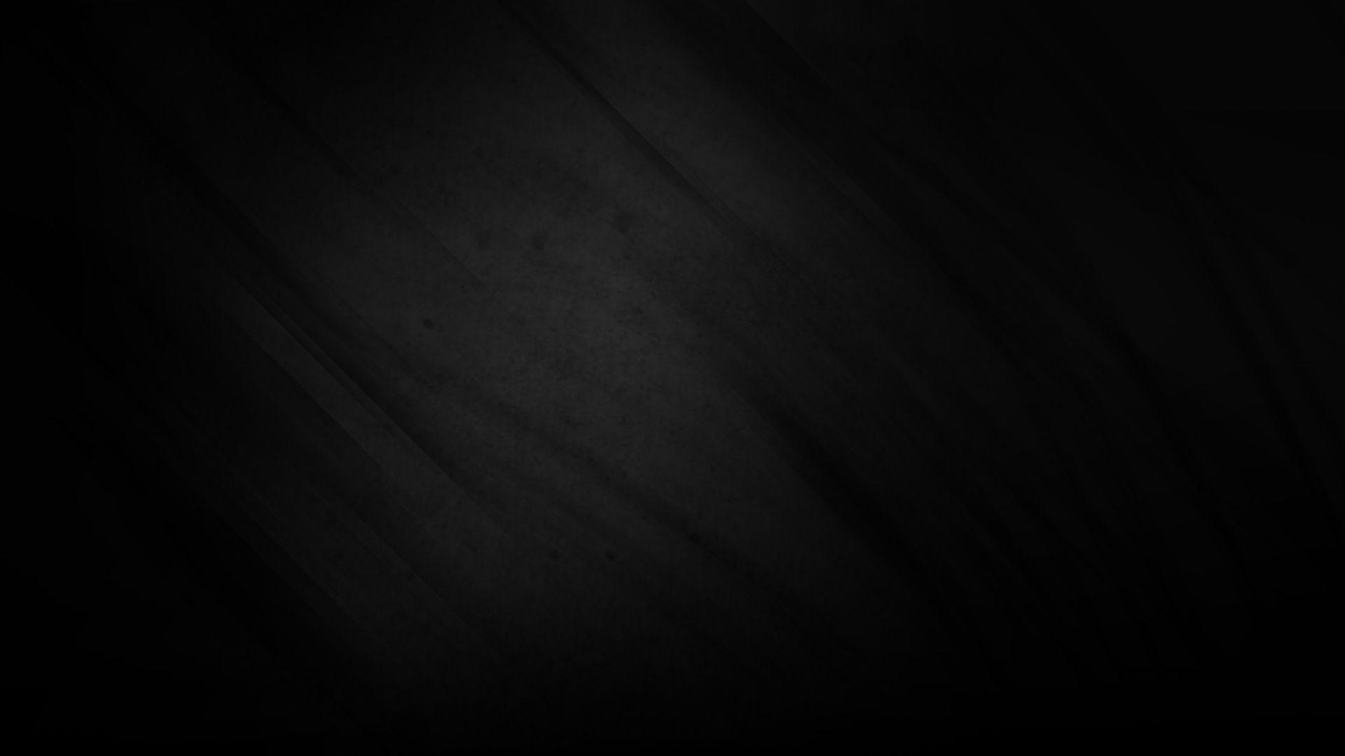
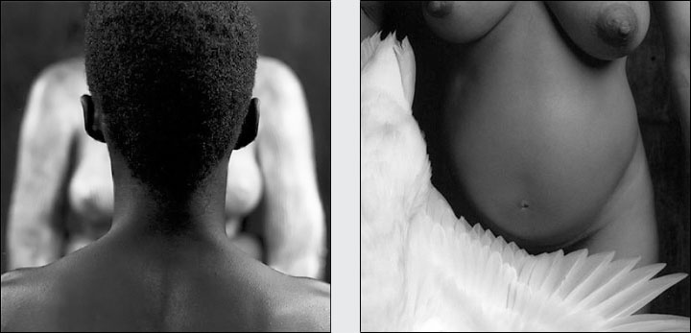
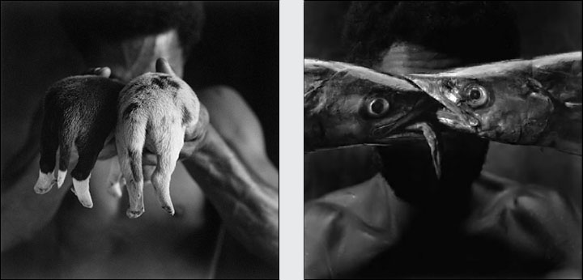
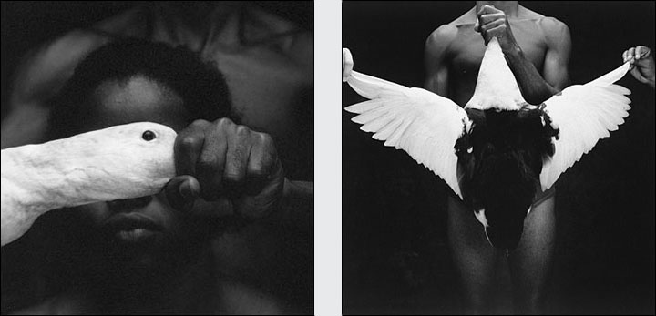
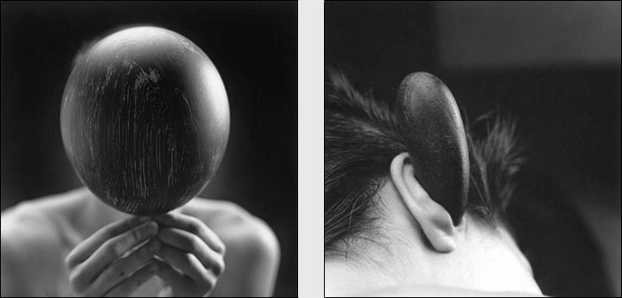
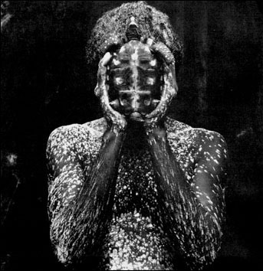
MARIO
Exposição de
CRAVO
NETO
Local:
Instituto Cego Aderaldo
Data:
01 de Dezembro de 2018
Horário:
17:00 às 21:00 da noite
ENTRADA GRATUITA

